Slide 1
Robotiikan merkityksestä
Terveyden- ja hyvinvoinnin seurantaosaaminen 2

Slide 2
Cobotit Yhteistyörobotit
https://www.aamulehti.fi/a/200797134

Slide 3
Nostavat tai tukevat robotit
Voimaliivit lähihoitajan työssä
Kuva ja lisätietoa: https://www.tredu.fi/tiedotteet/2019/pFlkdge2N.html
Skelex eksoskeleton, kuva Suvi Hagström TAMK
Lisätietoa: https://www.meditas.fi/tuotteet/skelex-eksoskeleton/

Slide 4
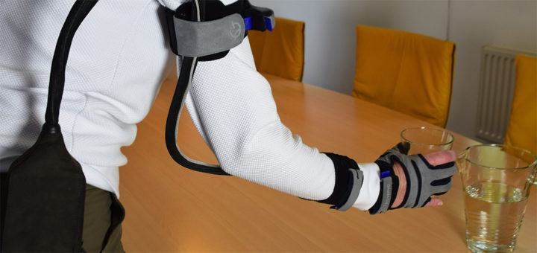
Toimintavajeessa avustavat robotit
Carbonhand
Bestic
kuva ja lisätietoa http://emag.medicalexpo.com/bestic-the-eating-assistance-device/
Kuva ja lisätietoa: https://www.bioservo.com/healthcare/carbonhand

Slide 5
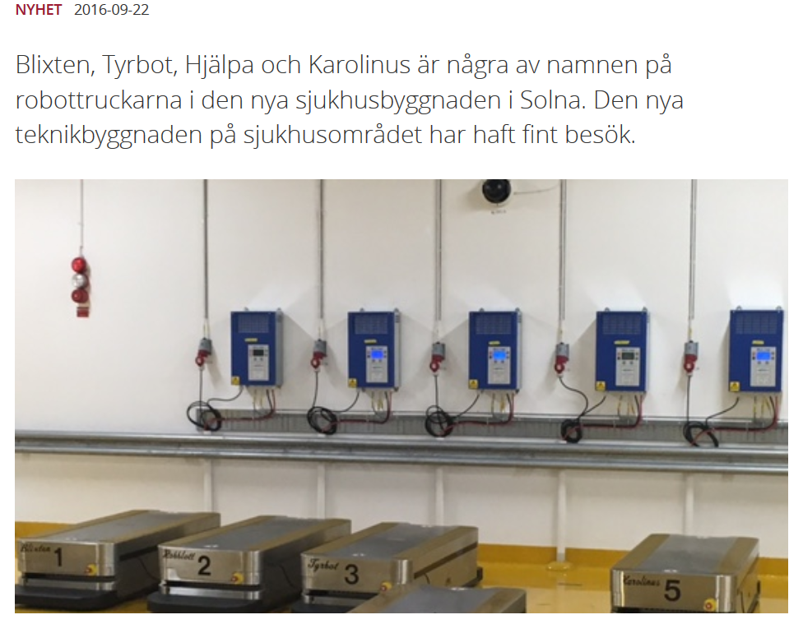
Automaattiset palvelurobotit
Kuva ja lisätietoa: https://www.karolinska.se/om-oss/centrala-nyheter/2016/09/pratande-robottruckar-fick-namn-av-barnjury/

Slide 6
Tekoäly, ohjelmistorobotiikka case Watson, IBM

Slide 7
Kotona avustavat, henkilöityvät robotit Imurit Ruohonleikkurit
Kuva Taru Lehtimäki

Slide 8
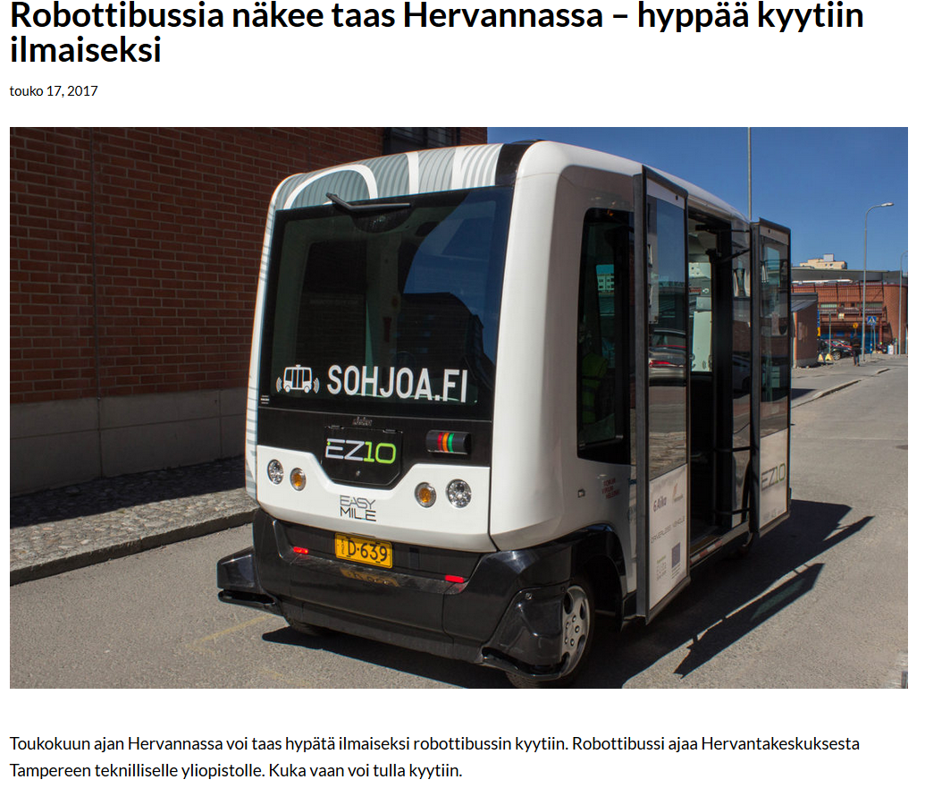
Autonomiset robotit
Kuva ja lisätietoa: https://www.maaseuduntulevaisuus.fi/metsa/mets%C3%A4kone-ilman-kuljettajaa-utopiaa-vai-tulevaisuuden-arkea-1.145721
Kuva ja lisätietoa: https://hervannansanomat.fi/robottibussia-nakee-taas-hervannassa-hyppaa-kyytiin-ilmaiseksi/

Slide 9
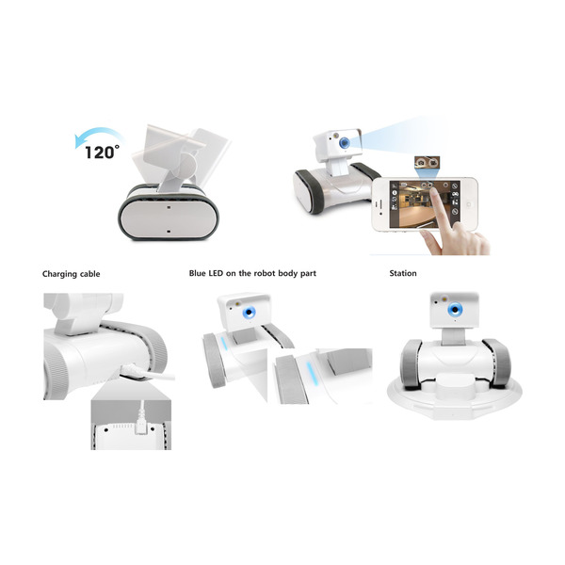
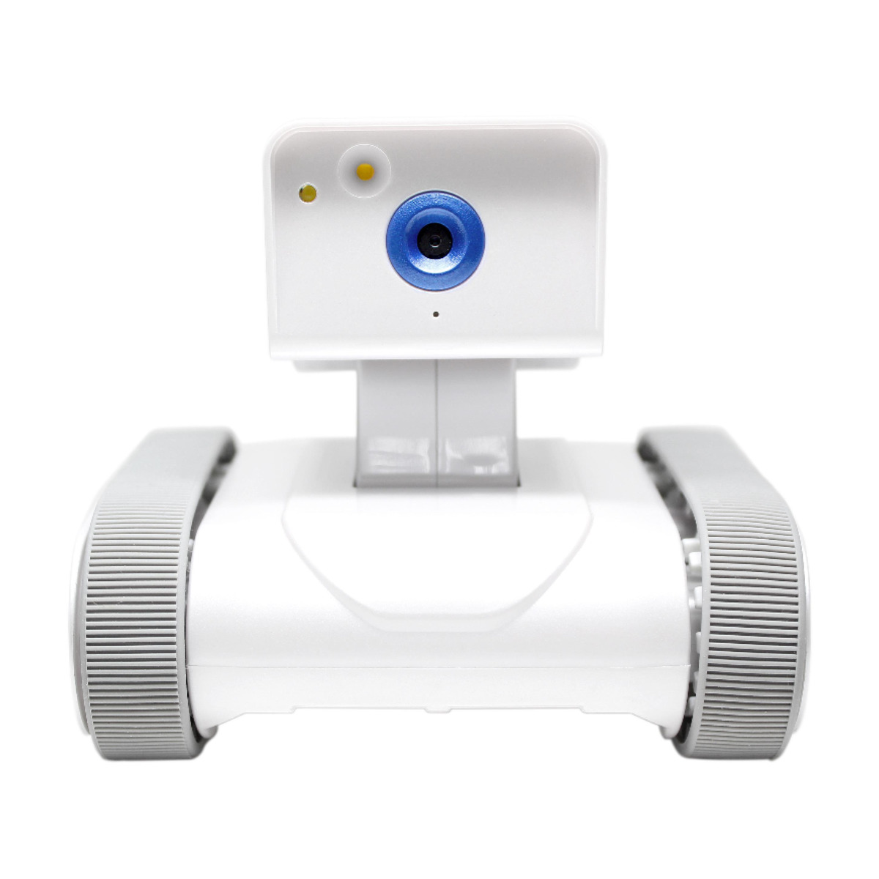
Robotiikkaa valvonnan avuksi
Tarkkailevaa robotiikkaa on kehitetty katastofitilanteisiin ja sodankäynnin kehittämisessä.
Kameraväitteinen mobiiliohjattava Appbot link, ikäihmisen turvaksi?
Kuva ja lisätietoa: https://www.power.fi/koti-ja-vapaa-aika/kodin-turvallisuus/valvontakamerat/appbot-link-smart-home-camera-robot/p-253872/

Slide 10
Leikkausrobotiikka
Turvallisempaa, riskittömämpää, taloudellistakin
Potilaalle helpompaa, kivuttomampaa, nopeampaa toipumista
Lue lisää: https://yle.fi/uutiset/3-8716158
Tulevaisuuden kirurgit myös osin etätyössä?

Slide 11
Seksirobotiikka

Slide 12
Dronet
Kuva ja lisätietoa: https://www.ts.fi/uutiset/kotimaa/4705978/Laakkeet+lennatettiin+ikaihmisille+dronella+Helsingissa

Slide 13
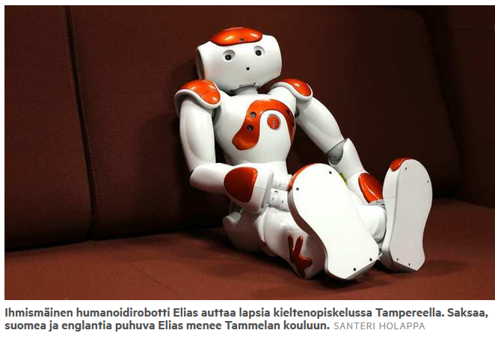
Opettavat robotit
Kuva ja lisätietoa: https://www.aamulehti.fi/a/200807171

Slide 14
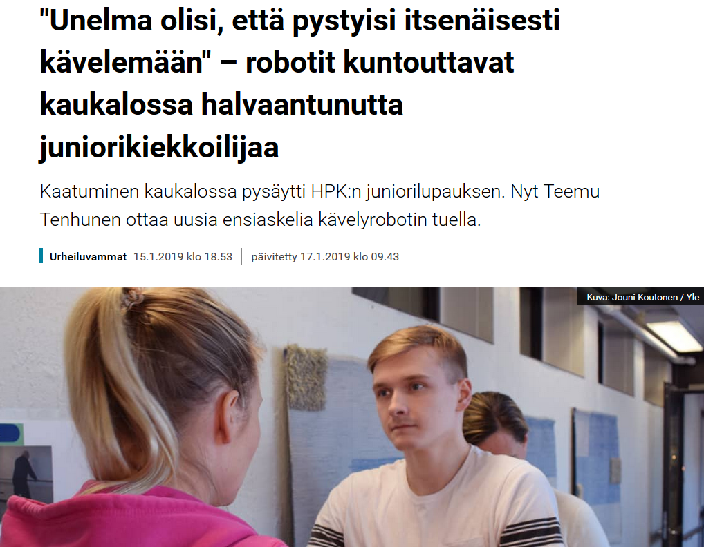
Ulkoinen tukiranka eli eksoskeleton
Kuva ja lisätietoa: https://yle.fi/uutiset/3-10596968

Slide 15
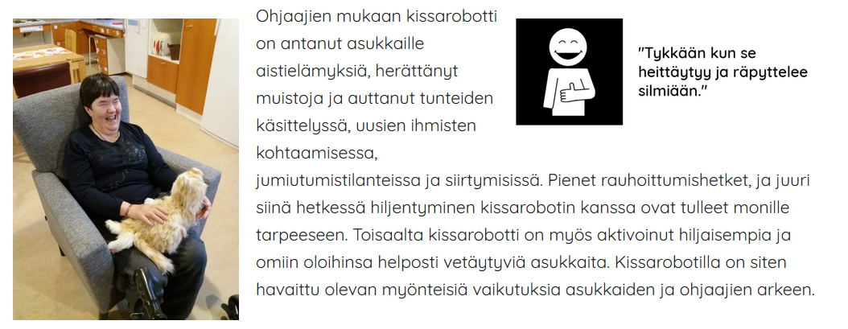
Sosiaaliset robotit
Pienistä suuriin, pehmeistä koviin, robotinnäköisistä ihmisenoloisiin…
Kuva ja lisätietoa: https://roboapu.fi/?p=836
Kuva Taru Lehtimäki TAMK

Slide 16
Oppimateriaalin tekijät
Taru Manner

